Slide 1


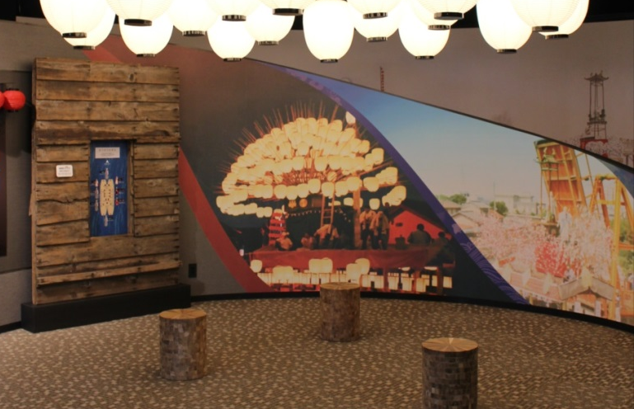
蟹江の歴史と
食材を味わう
ＡＯＫＴ地域間交流事業 あま・大治・蟹江・飛島まちづくり連絡会議が、多彩なプログラムで連携・交流している事業です。
AOKT地域間交流事業（AOKT=あま・大治・蟹江・飛島）
蟹江の歴史と
名産酒・地元食材を
あの「ビストロ シェ スギ」（ミシュランガイド掲載レストラン）による
蟹江の食材を使用したこの日限定の特製ランチボックスをお楽しみいただけます。
１１月２１日(木)
午前１０時から午後２時３０分まで
集合場所 あま市役所本庁舎（午前９時15分集合）
※ハイエース等送迎
参加費 １人 １，０００円
応募定員 １２名（応募者多数の場合は抽選）
対象者 ２０歳以上
応募締切 １０月２５日（金）
注意事項 お車を運転する予定のある方は山田酒造
での試飲をご遠慮下さい。
申込み あま市企画財政部企画政策課
問合せ 電話：444-1712 ＦＡＸ：444-0982
蟹江が誇る「山田酒造」
今回、特別に酒蔵見学と
銘酒の試飲ができます。
行程（蟹江町の魅力満喫ツアー）
① あま市役所出発
② 産業文化会館到着（午前１０時）
③ 特別展
「蟹江町１３０年のあゆみ」を見学
④ 町内産業施設「山田酒造」を見学
⑤ 観光交流センター「祭人」で
見学・ランチ
⑥ 出発（午後２時３０分）
⑦ あま市役所到着
さいと
祭人では、プロジェクションマッピングやVRで
ユネスコ無形文化遺産「須成祭」が体験できます。
カフェ・物販コーナーでは、甘強酒造のみりんなど
蟹江の特産物を販売しています。
きりとり
ふりがな |  | 生年月日 昭和・平成 年 月 日(満 歳)
氏 名 |  | 電話番号 － －
住 所 | 〒 －
ふりがな |  | 生年月日 昭和・平成 年 月 日(満 歳)
氏 名 |  | 電話番号 － －
住 所 | 〒 －

